Slide 1
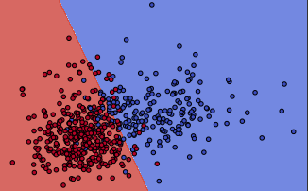
Practica 2 Classificació
Insert Your Image
GPA403-1130
Arnau Cruz y Adrià Orozco

Slide 2
INDICE
APARTADO B
APARTADO A
01
Comparativa Kernels SVM
01
05
Metric Analysis
EDA
02
PR y ROC Curves
02
06
Hyperparameter Search
Preprocessing
03
Comparativa KNN, RL, SVM
03
Model Selection
04
Cross Validation

Slide 3
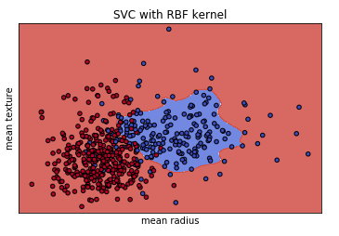
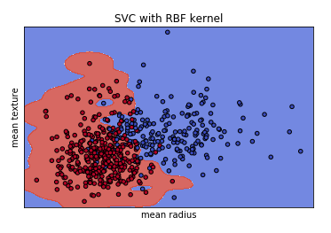
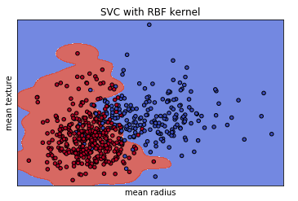
Comparativa Kernels SVM (RBF)
C = 0.1
C = 5
C = 0.9

Slide 4
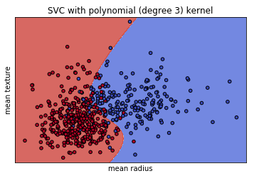
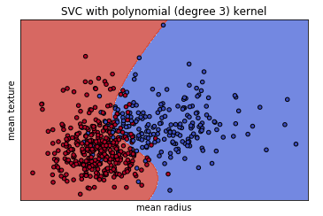
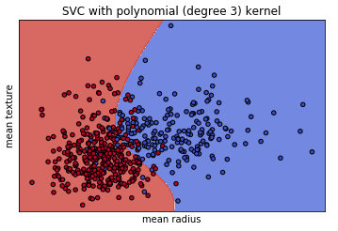
Comparativa Kernels SVM (Polinomial g=3)
C = 0.1
C = 5
C = 0.9

Slide 5
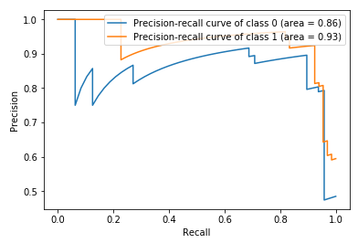
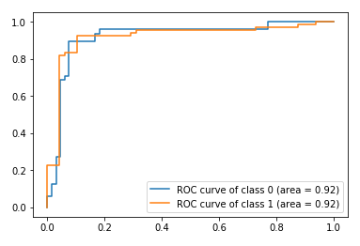
Precision recall / ROC curves
Precision recall Curve
ROC Curve

Slide 6
Comparativa RL, SVM, KNN
RL | Precision | Recall | F1-score | Support | Train set accuracy | Test set accuracy
0 | 0.76 | 0.93 | 0.84 | 30 | 88.79% | 90.35%
1 | 0.97 | 0.89 | 0.93 | 84
SVM | Precision | Recall | F1-score | Support | Train set accuracy | Test set accuracy
0 | 0.76 | 0.85 | 0.80 | 33 | 94.94% | 87.71%
1 | 0.94 | 0.89 | 0.91 | 81
KNN | Precision | Recall | F1-score | Support | Train set accuracy | Test set accuracy
0 | 0.78 | 0.85 | 0.82 | 34 | 90.76% | 88.59%
1 | 0.94 | 0.90 | 0.92 | 80

Slide 7
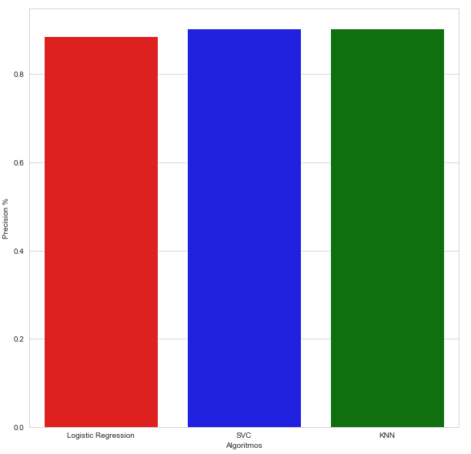
Comparativa RL, SVM, KNN
RL / SVM / KNN

Slide 8


Exhaustive Data Analysis (EDA)
Rain in Australia
Variable objetivo.
Variable categóricas.
Variables numéricas.

Slide 9
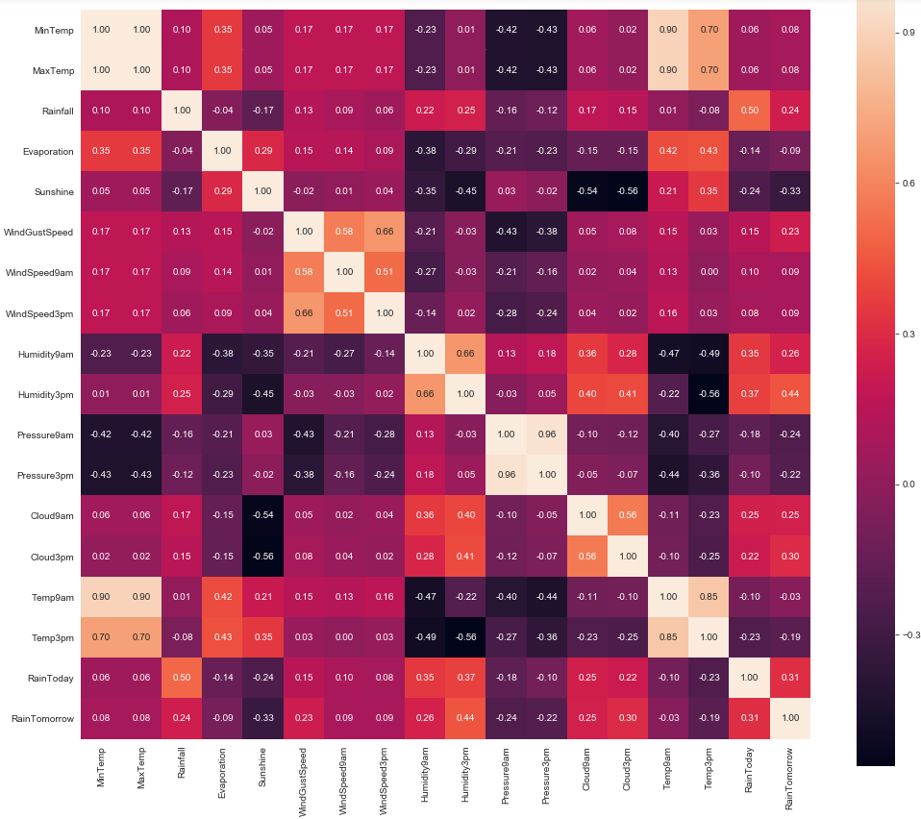
Preprocecssing (Corr. matrix)
Matriz de correlación
Esta matriz muestra la correlación que existe entre cada atributo, siendo así 1 el valor mayor que puede adquirir la relación, y 0 el menor.

Slide 10
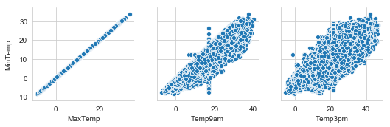
Preprocessing (Corr. datos)
Age / Sex
Eliminaremos de nuestro dataset las variables:
MinTemp ----> MaxTemp
Humidity9am ----> Humidity3am
Pressure9am ----> Pressure3am
Temp3pm ----> Temp9am

Slide 11
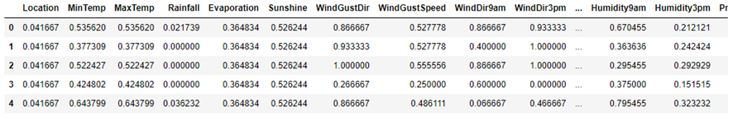
Preprocessing (Encoding, Outliers, Normalization)
Resultados (dataset.head)
Eliminaremos de nuestro dataset las variables:
Valores nulos ----> Mediana de los demás valores
Outliers ----> Eliminados con zscore
Variables categóricas ----> Codificadas con labelEncoder
Normalización ----> Realizado con MinMaxScaler

Slide 12
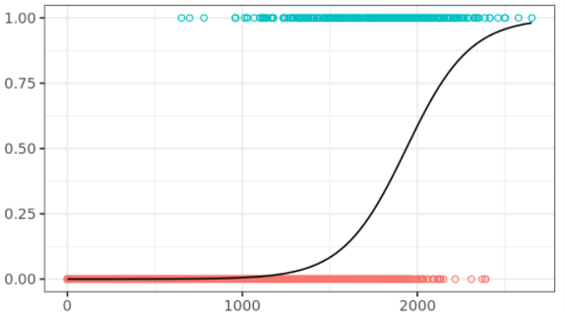
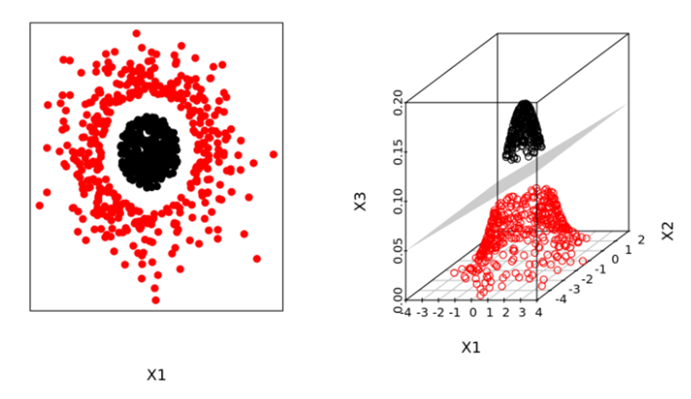
Model Selection
Regresión Logística
SVM

Slide 13
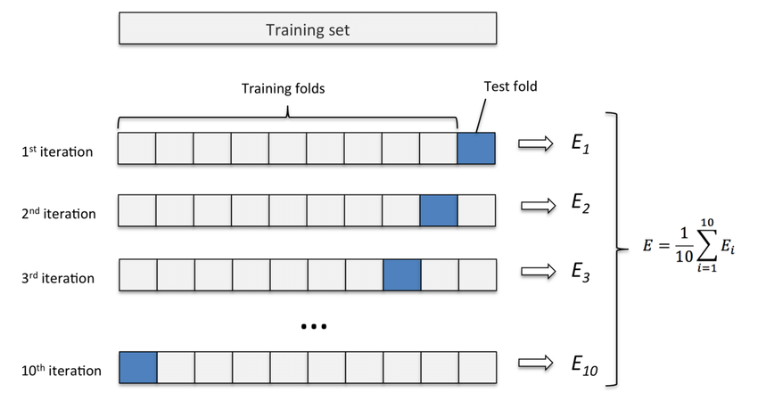
Cross Validation (Kfold)
Kfold cross validation

Slide 14
Metric Analysis
RL | Precision | Recall | F1-score | Support | Accuracy | F1-score
0 | 0.95 | 0.90 | 0.92 | 11513 | 87.16% | 57.22%
1 | 0.51 | 0.66 | 0.57 | 1736
SVM | Precision | Recall | F1-score | Support | Accuracy | F1-score
0 | 0.97 | 0.89 | 0.93 | 12078 | 87.13% | 50.05%
1 | 0.38 | 0.73 | 0.50 | 1171
Datos no balanceados.
Mejores resultados con regresión logística.

Slide 15
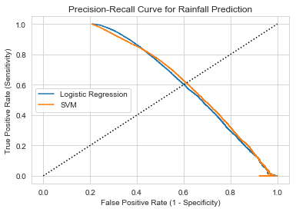
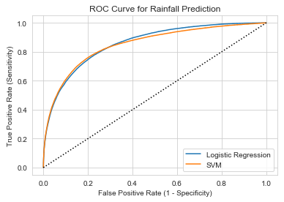
Metric Analysis (PR & ROC curves)
Precisió Recall
ROC Curve

Slide 16
Hyperparameter Search
Resultados hyperparámetro
Dividir datos en subconjuntos, repitiendo el ciclo de optimización
Alta capacidad de computo
Con recursos limitados mejor un algoritmo lineal
Encontrar hyperparámetros con la librería scikit-optimize

Slide 17
Conclusiones
01
El mejor clasificador depende de la naturaleza del problema
02
La normalización es un punto clave
03
El numero de variables independientes afecta a la complejidad del problema
04
Importancia de funciones kernels y variables slack

